Slide 1
Obsessão infanto-juvenil
Escola de Evangelização de Pacientes
Grupo Espírita Guillon Ribeiro

Slide 2
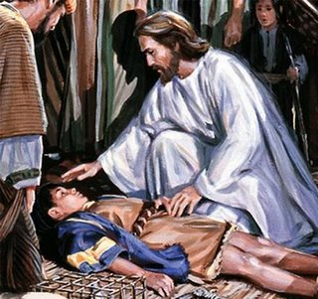
Jesus e a obsessão infanto-juvenil
“... Senhor, tem misericórdia do meu filho, porque é lunático e padece horrivelmente; pois muitas vezes cai no fogo, e muitas vezes na água.”
        (Mateus, 17:15)
“... Mestre, eu trouxe a ti o meu filho que tem um espírito mudo. Muitas vezes o lançou tanto no fogo quanto na água para o destruir. Mas, se podes algo, socorre-nos, compadecendo-te de nós.”
        (Marcos, 9:17 e 22)
“E eis que um espírito o toma e, repentinamente, ele grita...”
        (Lucas, 9:39)
Notes:
Recordar algumas citações do Evangelho de Jesus que trata da obsessão em crianças e jovens para introduzir o assunto.

Slide 3

Sintomas
  Irritação
  Agressividade
  Indiferença emocional
  Instabilidade emocional
  Dificuldades para articular o pensamento
  Perversidade
  Enfermidades físicas
  Teimosia excessiva
  Distúrbios psicológicos etc.
Notes:
Fazer uma síntese de alguns sintomas que crianças e jovens podem apresentar quando estão obsediadas.

Slide 4
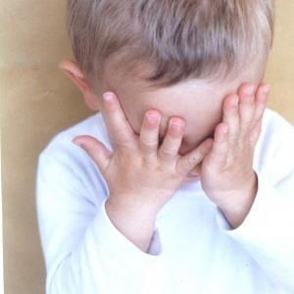
Sintomas
“Pequeninos seres que se nos apresentam torturados, inquietos, padecentes de enfermidades impossíveis de serem diagnosticadas, cujo choro aflito ou nervoso nos condói e impele à prece imediata em seu benefício, são muita vez obsidiados de berço [...].
(...) Outros se apresentam sumamente irrequietos, irritados desde que abrem os olhos para o mundo carnal. Ao crescer, apresentar-se-ão como crianças-problema, que a Psicologia em vão procura entender e explicar."
        (SUELY CALDAS SCHUBERT. Obsessão/Desobsessão, cap. 12)
Notes:
Usar a citação da Suely Caldas para reforçar a síntese feita no slide anterior. Destacar que é necessário estar atendo para um diagnóstico correto do problema. Muitas vezes, crianças e jovens em processo obsessivo são tratados de forma inadequada, desconsiderando, inclusive, a obsessão como causa de muitos problemas físicos, psíquicos, emocionais e mentais.

Slide 5
Por que ocorre obsessão na infância e na adolescência?

Slide 6
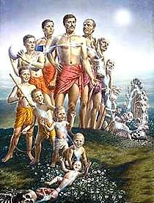
Espírito imortal
Sabemos que a criança e o jovem são sempre Espíritos velhos, que conduzem muitas experiências evolutivas...
Notes:
6
Recapitular com os ouvintes que todos nós somos espíritos imortais e que já tivemos sucessivas reencarnações. A criança e o jovem usam um novo corpo físico, mas o espírito já teve inúmeras vivências espirituais (reencarnações).

Slide 7

A CRIANÇA
“O Espírito que anima o corpo de uma criança, pode até ser mais desenvolvido, quanto o de um adulto, se mais progrediu. Apenas a imperfeição dos órgãos infantis o impede de se manifestar. Obra de conformidade com o instrumento de que dispõe”.
        (ALLAN KARDEC. O Livro dos Espíritos, perg. 379)
Notes:
A criança e o jovem são espíritos que trazem uma “bagagem” espiritual e, portanto, cada um pode ser mais elevado ou não de acordo com o que adquiriu de perfeição ao longo das reencarnações.

Slide 8
Processos cármicos
“Muitos processos de obsessão têm o seu início fora do corpo físico, quando os calcetas rebeldes, os criminosos e viciados reencontram suas vítimas no Além-Túmulo, que se lhes imantam, nos tentames infelizes e de resultados graves em formas de obsessões.
A obsessão na infância muitas vezes é continuidade da ocorrência procedente da Erraticidade. [...].”
        (MANOEL PHILOMENO DE MIRANDA. Sexo e obsessão, cap. 4)
Notes:
8
É preciso compreender que os processos obsessivos podem começar antes mesmo do espírito reencarnar. Desafetos do passado podem acompanhar o espírito reencarnante e obsediá-lo já no período infantil.

Slide 9

Despreparo dos pais
“Por uma natural lei de afinidade, os Espíritos renascem no mesmo grupo consanguíneo com o qual agrediram a ordem e desrespeitaram os deveres. Assim sendo, quando algum deles apresenta na infância a parasitose obsessiva, os seus genitores igualmente aturdidos não dispõem de recursos para os auxiliarem, utilizando-se da docilidade, da paciência, da compaixão, do fervor religioso, que sempre se contrapõem às aflições dessa natureza...”
        (MANOEL PHILOMENO DE MIRANDA. Sexo e obsessão, cap. 4)
Notes:
9
Chamar a atenção daqueles que são pais para a necessidade de se prepararem para lidar com crianças em processo de obsessão. Conhecer a Doutrina Espírita e buscar terapêuticas espíritas de tratamento é uma solução eficiente para tratar dessa problemática. Os pais devem entender que necessitaram angariar recursos espirituais para si mesmos, desenvolvendo diversas virtudes que o auxiliarão a lidar com o problema, tais como a paciência, compaixão, fé, docilidade e outras.

Slide 10
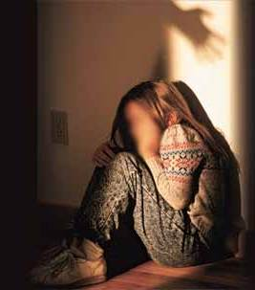
Agravando os sofrimentos da criança
“(...) Desesperam-se com facilidade, aplicam castigos físicos e morais injustificáveis no paciente infantil, agravando mais a questão pelos resíduos que ficam nos sentimentos prejudicados, especialmente o ressentimento, o ódio, a antipatia, a consciência da injustiça de que foram objeto. À medida que atingem a maturidade e a idade adulta, adicionam a esses transtornos íntimos, a mágoa contra a sociedade que não lhe soube respeitar as aflições e mais as aguçaram com rejeição, críticas ásperas e desprezo...”
        (MANOEL PHILOMENO DE MIRANDA. Sexo e obsessão, cap. 4)
Notes:
10
Os pais devem entender que castigos físicos e morais agravam a questão da obsessão. Tais atos geram na criança sentimentos de mágoa, rancor e diversas aflições que agravam o problema.

Slide 11

Período mais propício aos ensinamentos
“O período infantil é o mais sério e o mais propício à assimilação dos princípios educativos. Até aos sete anos, o Espírito ainda se encontra em fase de adaptação para a nova existência que lhe compete no mundo. Nessa idade, ainda não existe uma integração perfeita entre ele e a matéria orgânica.”
        (EMMANUEL. O Consolador, perg. 109)
Notes:
Levar os ouvintes a compreenderem que a criança necessita de ser evangelizada e que o período infantil é mais propício para isso. Mais tarde, o espírito acaba por retomar suas características reencarnatórias e se torna mais refratário às mudanças.

Slide 12

Importância do lar
“Suas recordações do plano espiritual são, por isso, mais vivas, tornando-se mais suscetível de renovar o caráter e estabelecer novo caminho, na consolidação dos princípios de responsabilidade, se encontrar nos pais legítimos representantes do colégio familiar”.
        (EMMANUEL. O Consolador, perg. 109)
Notes:
A melhor escola de preparação das almas reencarnadas na Terra ainda é o lar, onde a criatura deve receber as bases do sentimento e do caráter. Os estabelecimentos de ensino, propriamente do mundo, podem instruir, mas só o instituto da família pode educar. É por essa razão que a universidade poderá fazer o cidadão, mas somente o lar pode edificar o homem.
Na sua grandiosa tarefa de cristianização, essa é a profunda finalidade do Espiritismo evangélico, no sentido de iluminar a consciência da criatura, a fim de que o lar se refaça e novo ciclo de progresso espiritual se traduza, entre os homens, em lares cristãos, para a nova era da Humanidade. (Emmanuel – O Consolador)

Slide 13

Consequências do processo obsessivo
“(...) essa criança seja candidata a terapias muito violentas e inócuas em grande parte, em razão das mesmas alcançarem somente os efeitos, não erradicando a causa central. Os fármacos e os neurolépticos conseguem, muitas vezes, auxiliar os neurônios na execução das sinapses, bloqueando as interferências espirituais, porém por pouco tempo.”
        (MANOEL PHILOMENO DE MIRANDA. Sexo e obsessão, cap. 4)
Notes:
Levar os ouvintes a refletirem em como crianças e jovens são tratados quando obsediados. Observar que em muitos casos são prescritos remédios que visam tratar os sintomas, mas que não curam a causa dos problemas apresentados por essa criança ou jovem.

Slide 14

Tratamento Espiritual para a criança e jovem
“[...] libertá-la-iam da influência perniciosa, auxiliando-a a ter um desenvolvimento normal. Concomitan-temente, porque em ambiente propício, os Benfeitores da Vida Maior poderiam também conduzir o seu desafeto ao tratamento espiritual desobsessivo, alterando completamente o quadro em questão”.
        (MANOEL PHILOMENO DE MIRANDA. Sexo e obsessão, cap. 4)
Notes:
Orientar os ouvintes a buscarem na casa espírita as terapias de desobsessão infanto-juvenil.

Slide 15

Evangelização espírita
“O Espiritismo não é somente o antídoto para as crises que perturbam os habitantes da Terra; os seus ensinamentos salutares e doces reerguem, nos desencarnados, as esperanças desfalecidas à falta de amparo e de alimento; é aí que a doutrina edifica os transviados do dever e os sofredores saturados desses acerbos remorsos que somente as lágrimas fazem desaparecer.”
        (EMMANUEL. Emmanuel, cap. 30)
Notes:
Refletir que a melhor prevenção da obsessão é a evangelização do espírito em qualquer fase de sua vida. A evangelização atenderá tanto o encarnado como o irmão desencarnado que acompanha a criança desde o berço.

